Slide 1
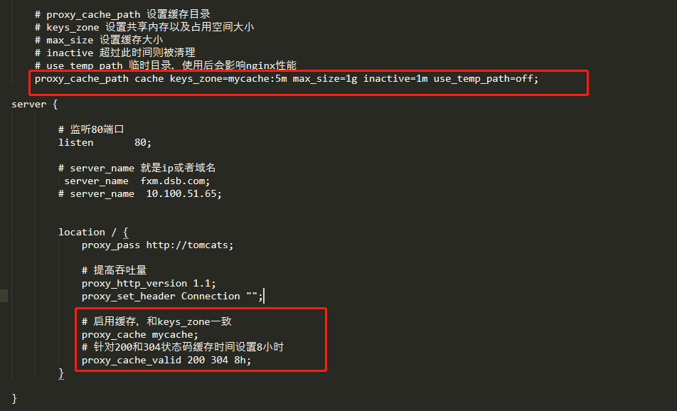
针对上游服务器中静态资源缓存设置

